Slide 1
Conservación de alimentos
Erika Duque G.

Slide 2
Para alargar la vida útil o periodo de utilización de los alimentos, es necesario utilizar diferentes métodos que garanticen unas condiciones adecuadas de uso y no generen ningún riesgo para el consumidor.

Slide 3
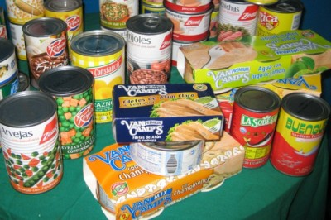
Los métodos de conservación son químicos y físicos
Métodos químicos, son la utilización de aditivos, y dentro de ellos están los conservantes y los antioxidantes. Los primeros van a permitir alargar la vida útil del producto y los segundos retrasan las alteraciones producidas por el efecto de la luz, calor, aire sobre los alimentos.

Slide 4
Estas sustancias deben:
Estar autorizadas por la autoridad competente.
Añadirse según las normas establecidas, ya que si sobrepasamos las cantidades marcadas estaremos provocando un riesgo de tipo químico.
Además, es importante recordar que no se pueden utilizar para ocultar posibles alteraciones de los alimentos.

Slide 5
Métodos físicos
Los métodos físicos, son la aplicación de unas técnicas mediante las cuales creamos unas condiciones no adecuadas para el desarrollo de los microorganismos, entre ellos tenemos: temperatura, reducción de la humedad, aumento de la concentración de sal y azúcar, envasado al vacío, envasado en atmósfera modificada, ahumado y radiaciones.

Slide 6
Temperatura
Habíamos visto que los microorganismos se multiplican en un rango de temperatura comprendido entre 10 y 60° C, siendo el intervalo de máximo peligro de 20 a 45° C, con un óptimo 37° C. Es por ello por lo que se hace necesario mantener los alimentos a unas temperaturas fuera de esos

Slide 7
Refrigeración
La refrigeración es el método que usamos con temperaturas comprendidas entre los -2 y los +10° C, en este rango de temperatura los microorganismos no se desarrollan o retardan mucho su actividad biológica.

Slide 8
Congelación
congelación nos proporciona una mayor duración de los productos frente a otros métodos de conservación.
temperaturas inferiores a los -12º C; si usamos temperaturas inferiores a los -40º C hablamos de ultracongelación. Mediante este sistema se consigue una rápida congelación sin romper las paredes celulares de los productos alimenticios.
Siempre debemos respetar la cadena del frío para evitar que los alimentos sufran variaciones de temperatura y los microorganismos puedan multiplicarse.
un alimento contaminado con un determinado número de gérmenes al someterla a bajas temperaturas, estos gérmenes no se multiplican, pero si superamos los 10° C se activan y se multiplicarán, y por lo tanto su consumo supone un peligro.

Slide 9
Pasteurización
consiste en aplicar a los alimentos determinadas temperaturas durante un periodo de tiempo corto y posterior enfriamiento rápido, para destruir los microorganismos patógenos y de forma que no se alteren los caracteres naturales del producto tratado. Se eliminan los hongos y las bacterias, tanto patógenas como aquellas que se desarrollan sobre sustancias orgánicas en descomposición (saprófitas), y también las enzimas que pudieran modificar los componentes
Este proceso se aplica fundamentalmente a la leche, pero también se utiliza para conservar cerveza, zumos de frutas, quesos, derivados del huevo, etc. La leche y otros derivados suelen tratarse durante 30 minutos con temperaturas cercanas a los 70° C, aunque existen otros procedimientos alternativos que mejoran la conservación de las características organolépticas

Slide 10
Esterilización
la conseguimos aplicando temperaturas superiores a los 100° C durante un tiempo determinado de tal forma que se destruyan todos los microorganismos presentes en los alimentos así como sus formas de resistencia (esporos). Da lugar a las denominadas conservas.

Slide 11
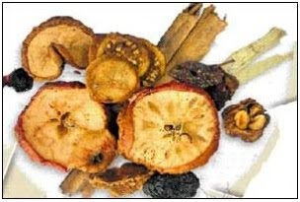
Desecación/deshidratación
Es la técnica por la cual el aire circula alrededor del alimento y produce por evaporación la perdida del agua que se encuentra ligada a su estructura molecular. Si lo hacemos de forma natural hablamos de desecación y si utilizamos medios mecánicos, como equipos de corriente de aire, hablamos de deshidratación.

Slide 12
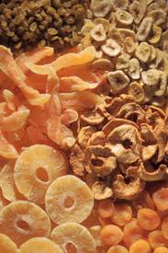
Liofilización
Es la reducción del agua del alimento mediante procesos de congelación de ese contenido acuoso. Como en el huevo liofilizado. Con este método mantenemos las condiciones de calidad del producto de origen.

Slide 13
Aumento de las concentraciones de sal y azúcar
La adición de sal en concentraciones superiores al 10% da lugar al salado o a la salazón. El salado consiste en cubrir los alimentos con capas de sal provocando una desecación superficial, mientras que si la sal penetra hasta el centro del producto hablamos de salazón, y si lo sumergimos en una mezcla de agua, sal y otros compuestos, tendremos la salmuera.
Si usamos azúcar a concentraciones superiores al 50% obtenemos los almíbares, utilizados para la conservación de frutas.

Slide 14
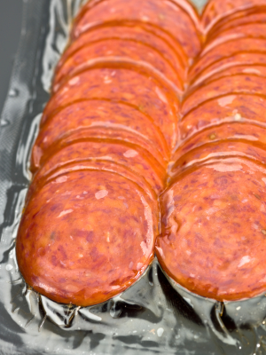
Envasado al vacío
Esta técnica consiste en extraer el aire (oxígeno) del interior de los envases y así evitar el crecimiento de determinados gérmenes (aerobios) y posteriormente sellar herméticamente el recipiente para evitar que exista contacto con el exterior.

Slide 15
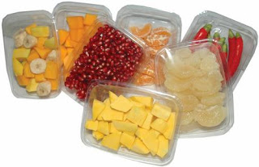
Envasado en atmósfera modificada
Esta técnica es similar a la anterior, pero con la diferencia, que se añade una mezcla de gases (nitrógeno, anhídrido carbónico y oxígeno) y se cierra el envase. Esta atmósfera permite una mayor duración del producto una vez abierto el envase y además reduce el uso de aditivos.
es la utilizada en cámaras de conservación de frutas, en las cuales se utiliza una atmósfera para controlar la maduración de las mismas y evitar posibles alteraciones.

Slide 16
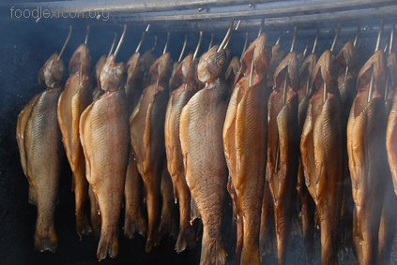
El ahumado
es uno de los métodos más antiguos utilizados para la conservación parcial de los alimentos. Se basa en la acción de las sustancias presentes en el humo producido por combustión sin llama de maderas nobles.
Esta acción se debe al efecto de desecación del humo y a las sustancias (fenoles, cresoles, acetonas, que tienen acción antiséptica, es decir que impiden el desarrollo de gérmenes, además de proporcionar el color, sabor y olor característicos.

Slide 17
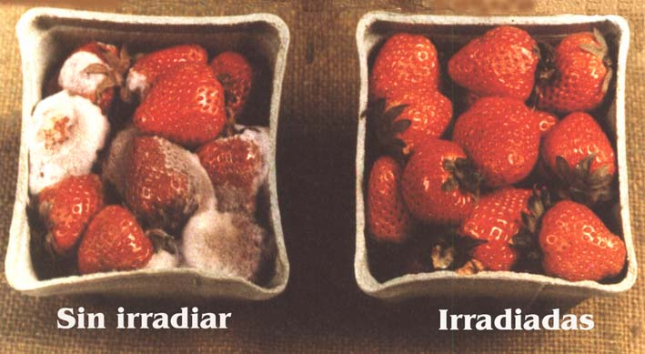
Radiaciones
El uso de radiaciones en la conservación de alimentos se basa en aplicar emisiones de energía sobre los alimentos, para impedir el desarrollo de los gérmenes, sin afectar a la calidad del producto, para ello se utilizan rayos X, radiaciones ultravioletas, infrarrojos, microondas, etc.
Se suelen utilizar para evitar germinación de bulbos como la patata o sobre frutos secos, especias, frutas, etc.

Slide 18
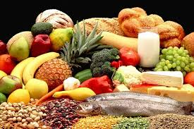
Utilización de conservantes
Los conservantes son sustancias naturales y artificiales usadas en la preservación de los alimentos ante la acción de los microorganismos, con el fin de impedir su deterioro por un tiempo determinado bajo ciertas condiciones de almacenamiento.
Básicamente poseen poder bactericida y bacteriostático

Slide 19
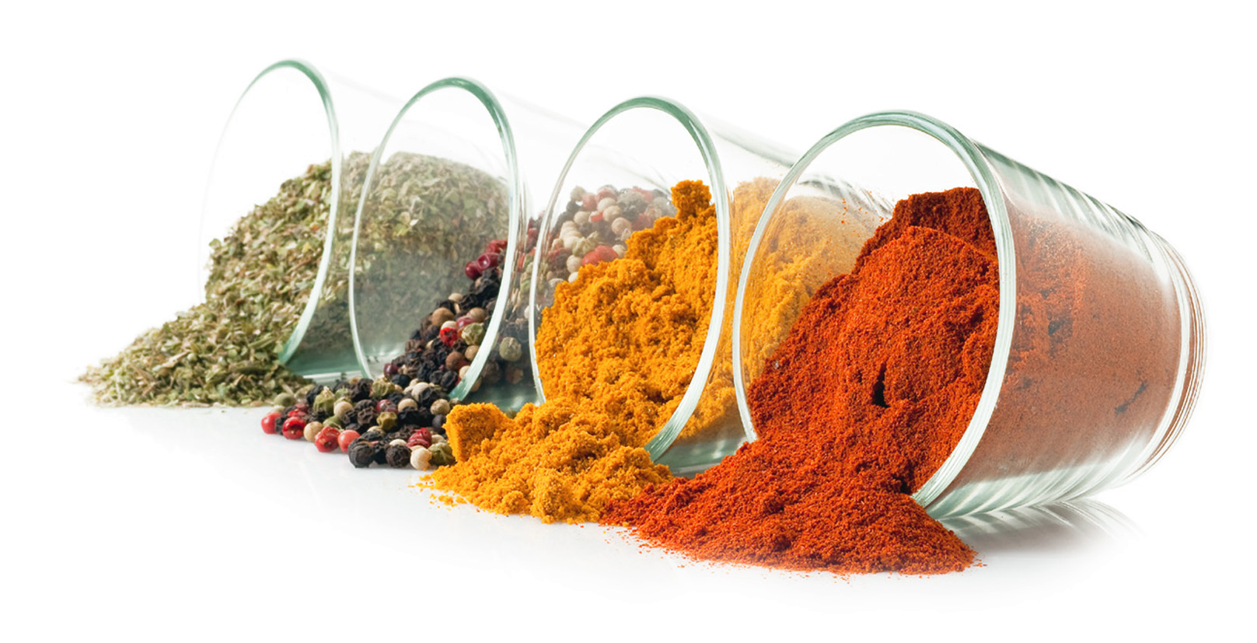
Clasificación de acuerdo a su toxicidad
Compuestos químicos inocuos (en dosis permitidas): etanol, ácido láctico, acético, tartárico, cítrico, glicerina, especias (canela, orégano, tomillo, mostaza y otros), etc.

Slide 20
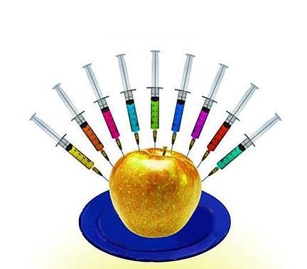
No admitidos
Compuestos cuya inocuidad no es admitida universalmente: Nitrocompuestos : nitritos, nitratos, nitrosamina (en salames, jamones, embutidos en general, harina de pescado como alimento balanceado), anhídrido sulfuroso (en bebidas sin alcohol, jarabes), ácido benzóico y sus sales (en margarina, jugo de frutas, mermeladas), ácido sórbico (en jarabes, bebidas sin alcohol, confituras con frutas y otras.), etc.

Slide 21
Compuestos de toxicidad reconocida (uso prohibido): amonios cuaternarios, ácido bórico, ácido monocloroacético, derivados mercúricos y argénticos, etc.
Compuestos de toxicidad dudosa:
antibióticos (tetraciclinas, nistatina, etc.) en pescados, aves de corral, carnes, quesos, etc.
antioxidantes naturales: inocuos (tocoferoles, ácido cítrico, etc.)
sintéticos: BHA (butil-3-hidroxi-4 anisol), BHT (hidroxi-butil-tolueno), etc.
En: cerveza, vino, jarabes, carne picada, pescado congelado, aceites, grasas, etc.

Slide 22
Inconvenientes
- Dependiendo del tipo de sustancia, el tiempo de exposición y la cantidad utilizada podrían ser carcinogénicos (nitrocompuestos), teratogénicos: malformaciones en fetos (nitrocompuestos), mutagé-nicos (nitrosamidas), producir disturbios metabólicos (anhídrido sulfuroso, ácido benzoico y otros.), etc.

Slide 23
Bibliografía
- DELLA VALLE, M.E., 1983. Conservadores-Preservadores. Bol. Acad. Nac. Medicina. Buenos Aires. (Supl.) :33-45.
- MONTES, A.L., 1981. Bromatología. EUDEBA.
- GOLD, L.S. et al., 1992. Rodent Carcinogens: Setting Priorities. Science 258.

